Slide 1
Madelein Lisset Morales Pichilla

Slide 2
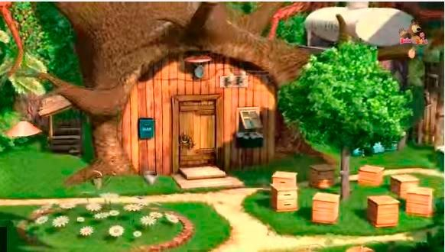
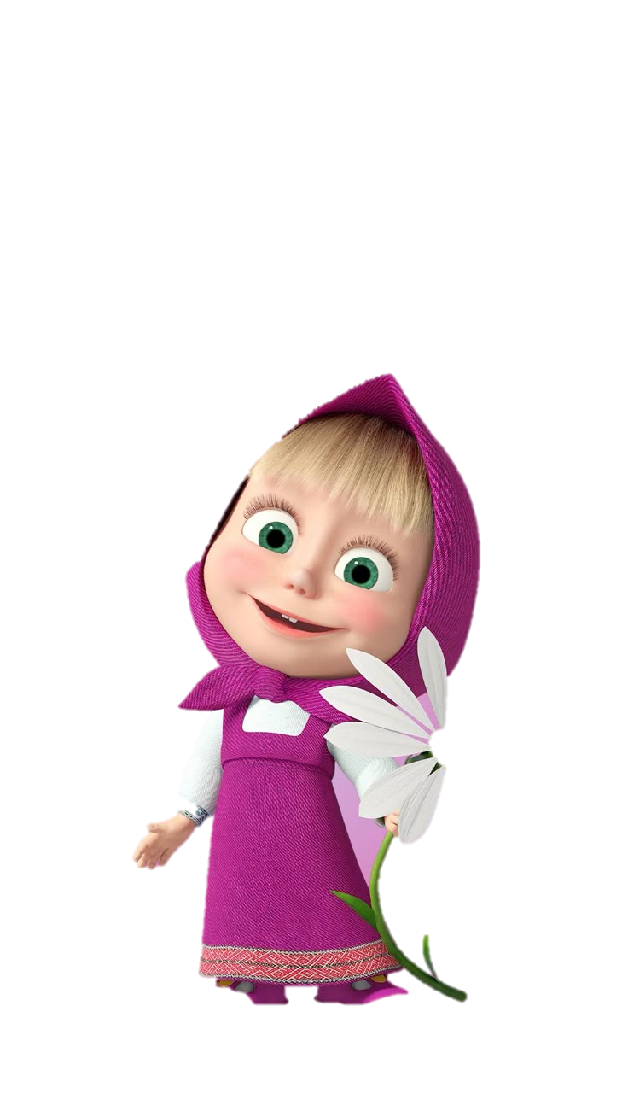
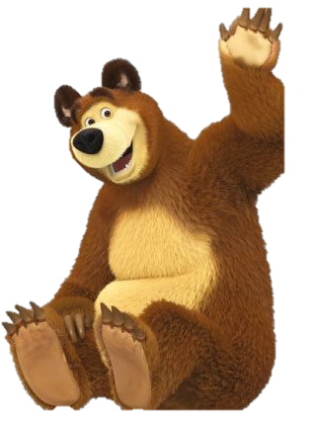
Hola masha, mucho gusto en conocerte.
Si, espero seamos muy buenos amigos
Hola oso, soy masha
Espero podamos ser amigos oso

